Slide 1
湖北经济学院研究生开题申请操作手册-学生端
超星博雅研究生教育集团

Slide 2
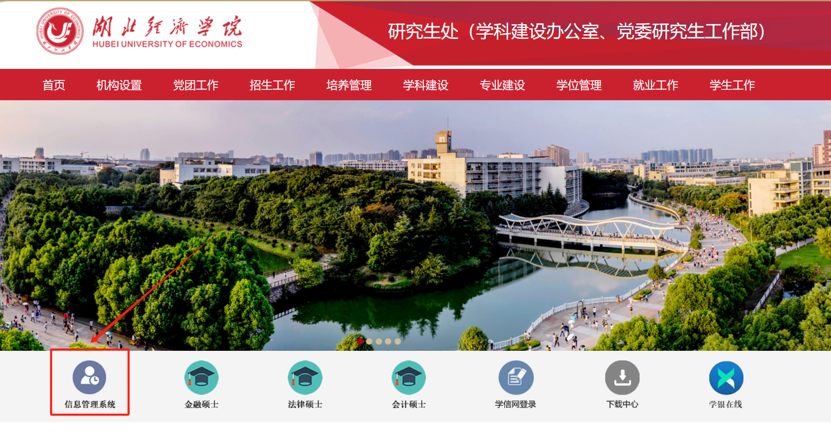
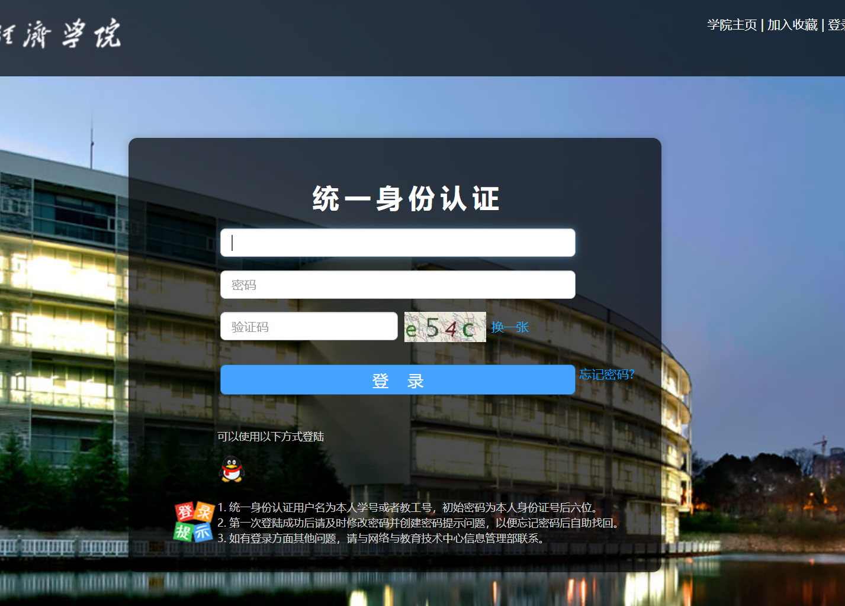
登录网址：https://yjs.hbue.edu.cn/
点击信息管理系统，进行统一身份认证

Slide 3
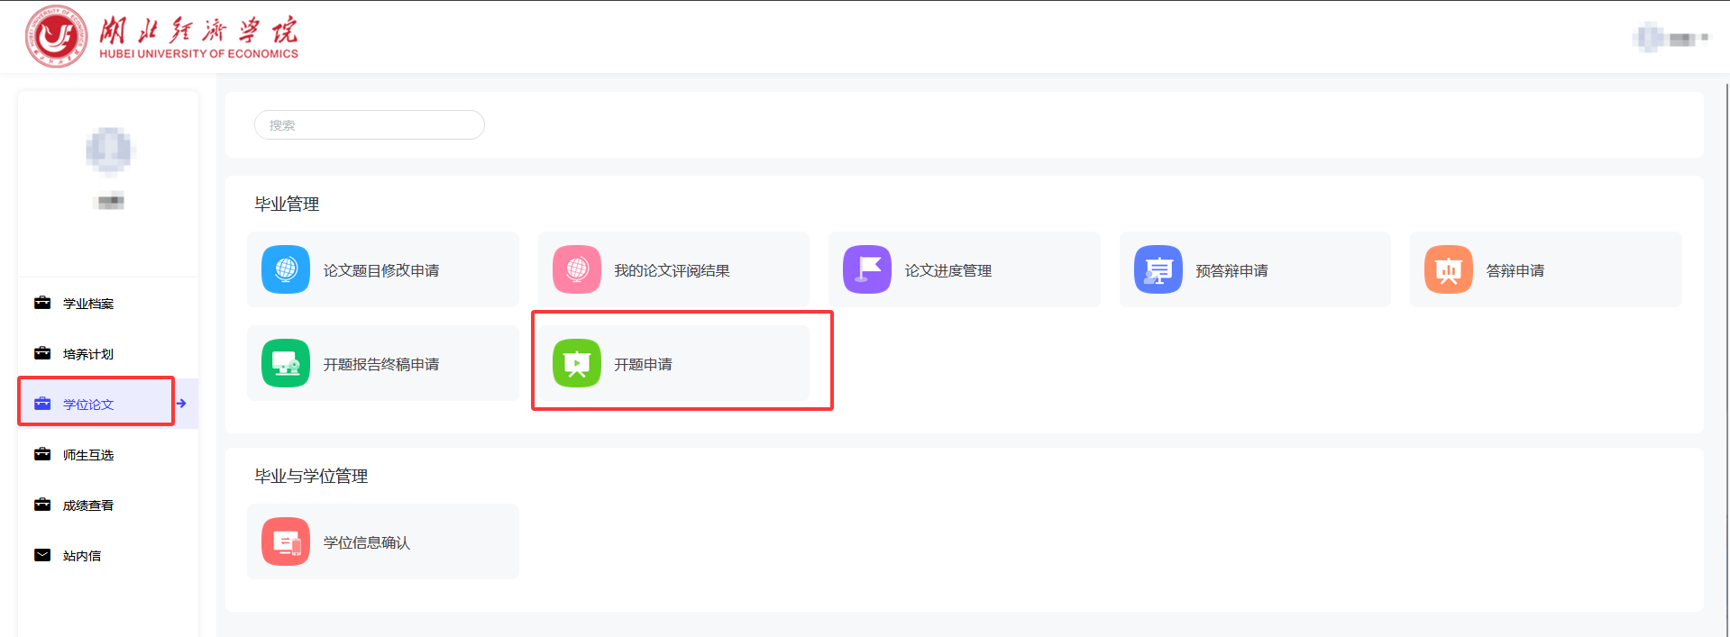
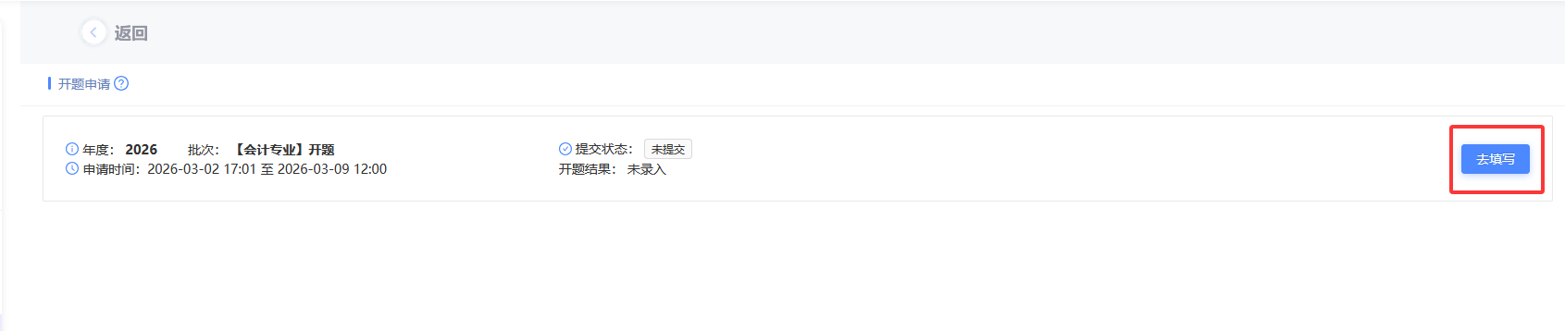
论文查重版提交
点击左侧菜单栏中的【学位论文】→【开题申请】提交自己的开题申请

Slide 4
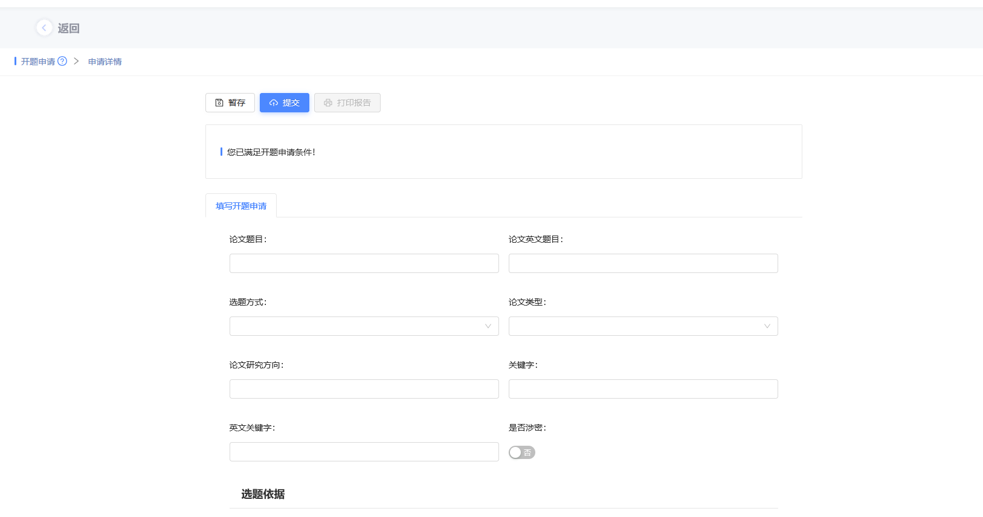
开题申请
在填写页面，填写对应论文信息

